Slide 1

OPTİMİZASYON TEKNİKLERİ TAVLAMA BENZETİMİ Mevlüd Kuyumcu

Slide 2
Tavlama Benzetimi
Tavlama benzetimi stokastik arama yöntemidir.
Katıların fiziksel tavlanma süreci ile olan benzerlikten ileri gelmektedir.
-Katıların ısıtılması ve sonra yavaş yavaş soğutulması esasına dayanır. Kirk Patrick ve arkadaşları tarafından 1983 yılında önerilmiştir.

Slide 3
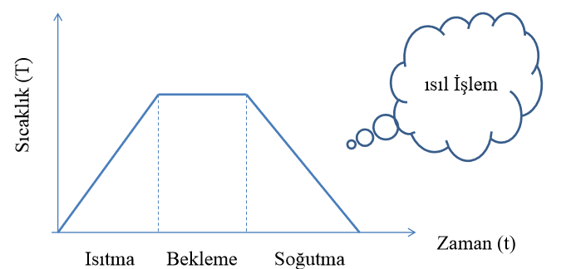
Tavlama
Tavlama, Malzemeyi belirli bir süre (tavlama sıcaklığına kadar) ısıttıktan sonra, yavaş yavaş soğutmaktır. Tavlama malzemeyi rahatlatmak, yumuşatmak ve iç yapıyı daha kullanılabilir hale getirmek için yapılan ısıl işlemlerin geneline verilen addır.

Slide 4
Tavlama
Isıl işlem, bir katının sıcaklığının belirli bir maksimum dereceye kadar artırılarak tekrar azaltılması işlemidir.
• Maksimum sıcaklıkta kristalin tüm molekülleri, kendilerini rasgele olarak sıvı faza ayarlar.
• Sonra, erimiş kristalin sıcaklığı kristal yapı soğutuluncaya kadar düşürülür.
• Soğuma uygun şekilde yapılırsa kristal yapı çok düzenli olur.
• Tavlama Benzetimi, İniş Algoritmasının (Descent Algorithm) iyileştirilmiş halidir.

Slide 5
İniş Algoritması
Rasgele seçilen bir çözüm ile aramaya başlanır.
• Komşu çözüm oluşturulur ve amaç fonksiyonundaki değişim hesaplanır.
• Eğer amaç fonksiyonunda azalma söz konusu ise (minimisazyon problemi için), komşu çözüm mevcut çözüm olarak kabul edilir.
• Bu süreç, amaç fonksiyonunda mevcut çözümün hiçbir komşusu iyileşme sağlamayana kadar devam eder ve algoritma yerel bir eniyi (local minimum/maximum) ile sonlanır.

Slide 6
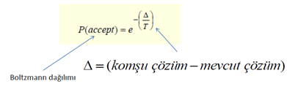
Tavlama Benzetimi
Tavlama Benzetiminde, amaç fonksiyonunda artışa neden olabilecek komşu hareketler bazen kabul edilerek yerel eniyi noktalarından kurtulmak mümkündür.
• Amaç fonksiyonunda artışa neden olabilecek bu komşu hareketin kabul edilip edilmemesi, rassal olarak belirlenmektedir.
Amaç fonksiyonunda Δ kadar bir yükselmeye yol açan hareketin kabul edilme olasılığını veren fonksiyon kabul fonksiyonu olarak adlandırılır.

Slide 7
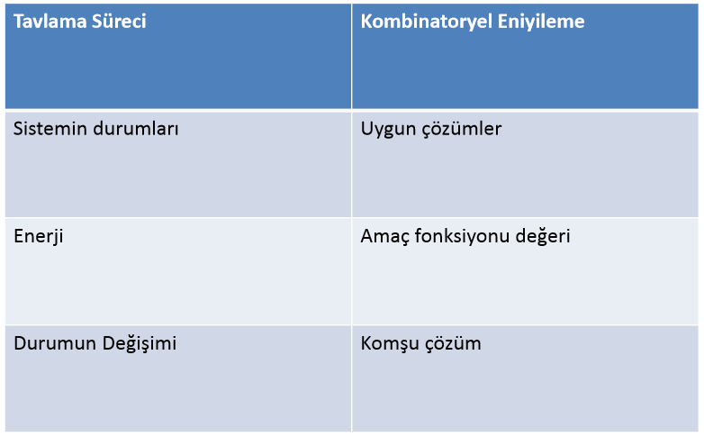
Tavlama Benzetimi
Sıcaklık yüksek olduğunda, amaç fonksiyonunda artışa neden olabilecek hareketlerin kabul edilme olasılığı çok yüksek olacak, sıcaklık düştükçe bu olasılık da azalacaktır. Bu sebeple, aramaya yeteri kadar yüksek bir sıcaklık değeri ile başlamak gereklidir.
• Algoritmada, sıcaklık yavaş yavaş azaltılırken, her sıcaklık değerinde belli sayıda hareket deneyerek arama işlemi sürdürülür.

Slide 8
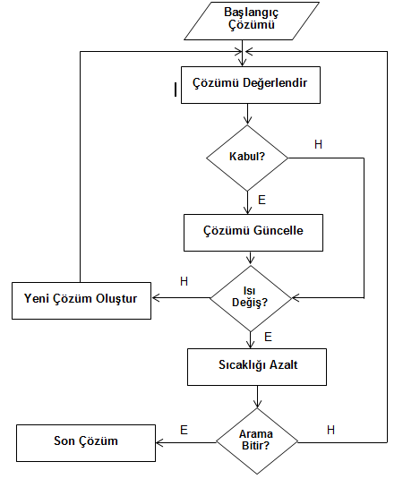
Tavlama Benzetimi Akış Şeması

Slide 9
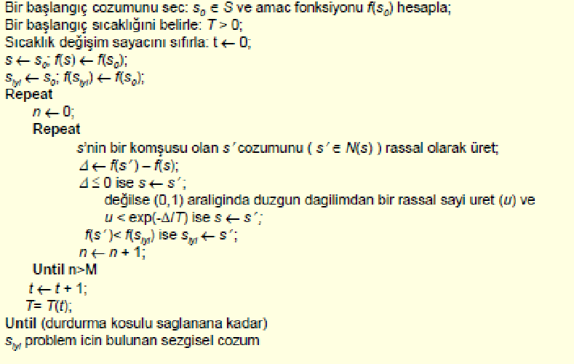
Tavlama Benzetimi Algoritması

Slide 10
Tavlama Benzetimi Uygulaması
Probleme ait kararlar;
Çözümler için uygun bir gösterim
• Amaç fonksiyonunun tanımlanması
• Başlangıç çözümünün seçilmesi
• Komşu çözümleri üretmek için komşu üretme mekanizmasının belirlenmesi
Algoritmaya ait kararlar;
• Başlangıç sıcaklığının belirlenmesi.
• Soğutma oranı ve sıcaklık değiştirme kuralının tanımlanması.
• Her sıcaklıkta gerçekleştirilecek iterasyon sayısının tanımlanması.
• Aramanın durdurulması için durdurma kriterinin belirlenmesi.

Slide 11
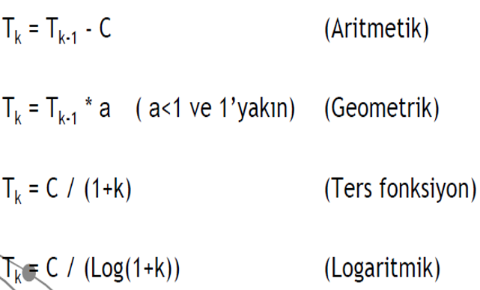
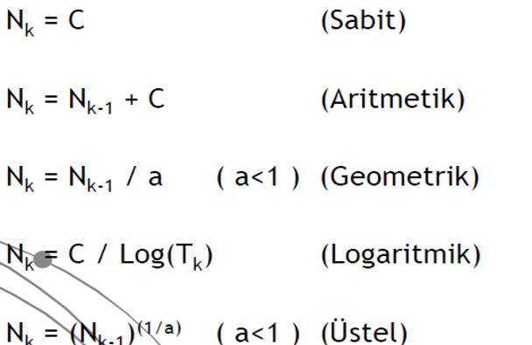
Her sıcaklıkta gerçekleştirilecek iterasyon sayısının tanımlanması
Sıcaklık Azaltma Fonksiyonu

Slide 12
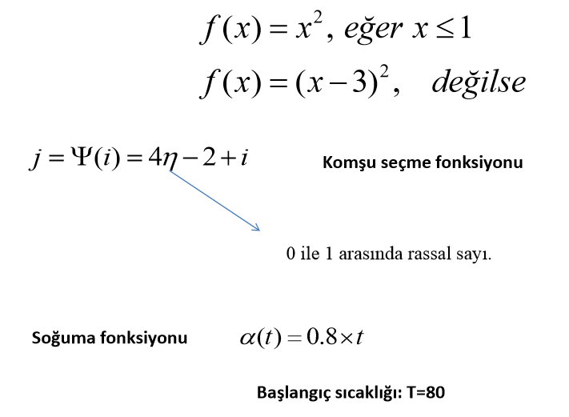
Algoritmanın durdurulması:
1-Belirlenen maksimum iterasyona ulaşılması.
2- Belirlenmiş minimum sıcaklığa ulaşılması.
3- İstenen kriterleri sağlayan çözüme ulaşılması
Fonksiyon Örneği:

